Slide 1
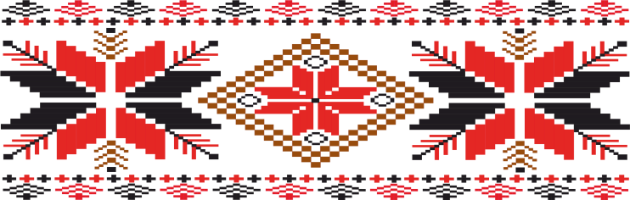
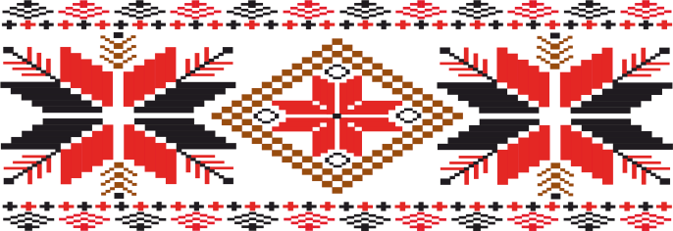


Slide 2
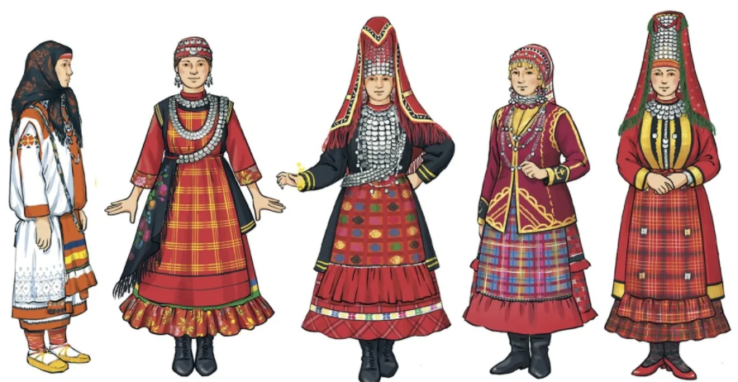
Удмурты

Slide 3
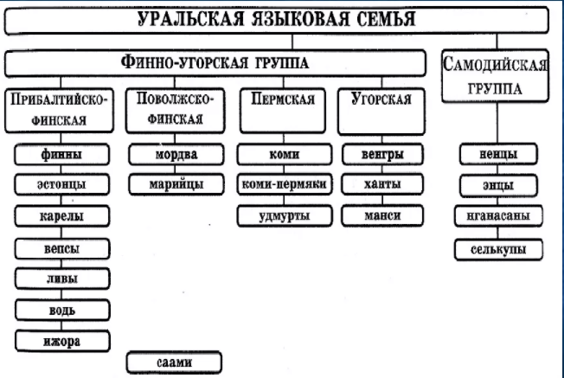

Slide 4
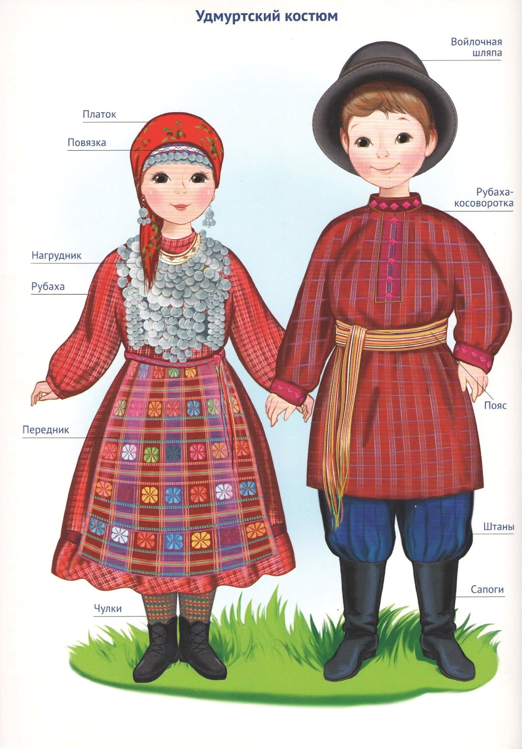
Удму́рты (удм. удмурт, мн.ч. удмуртъёс; устаревшее русское название — вотяки́, отяки, отяцкая чудь) — финно-угорский народ, в основном проживающий в Удмуртской Республике и соседних регионах России.

Slide 5
Общая численность 552,2 тысячи человек (по данным переписи населения 2010 года), в том числе в Удмуртской Республике – 410,6 тысяч.
Компактно проживают в Кировской (13 639 человек), Пермской (20 819), Свердловской (13 789) областях, в Республике Башкортостан (21 477), а также в Республике Казахстан и в Украине.
В Республике Татарстан удмуртов насчитывается 23,4 тысячи человек, в основном в Агрызском, Бавлинском, Балтасинском, Кукморском, Менделеевском районах.
Источник: https://tatarica.org/ru/razdely/narody/udmurty/udmurty
Онлайн - энциклопедия Tatarica

Slide 6
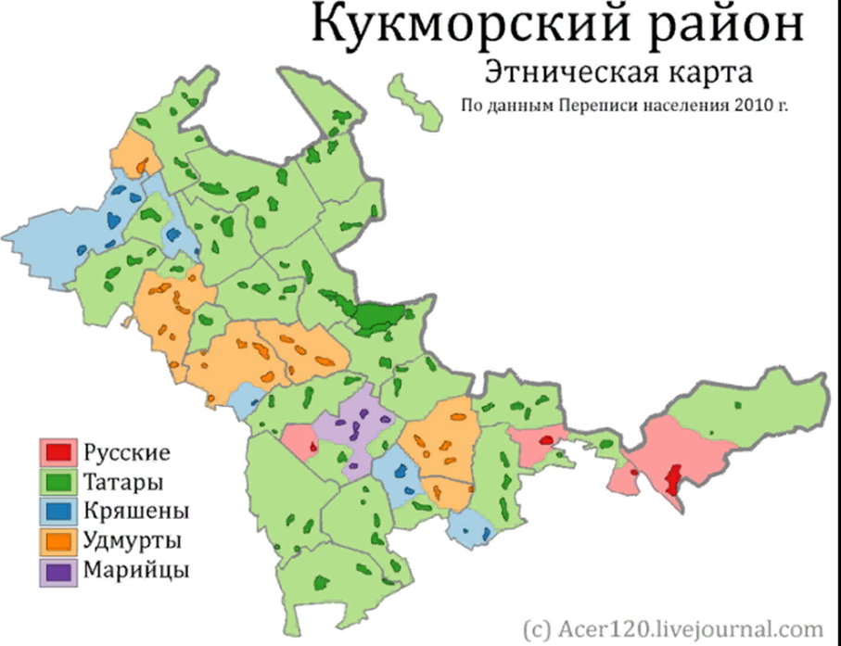
https://ru.wikipedia.org/wiki/Кукморский_район
На начало 2020 года в Кукморском районе проживают 50 840 человек. По национальному составу население разделяется следующим образом: 78,2 % татар, 5,5 % русских, 14 % удмуртов, 1,6 % марийцев и 0,6 % других национальностей.

Slide 7
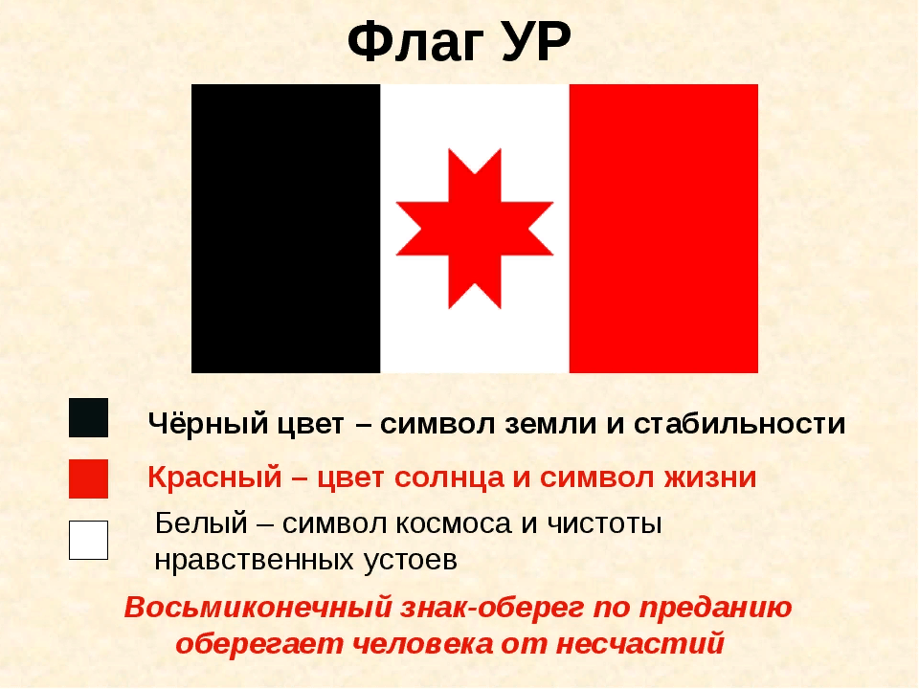
Флаг Удмуртской Республики

Slide 8
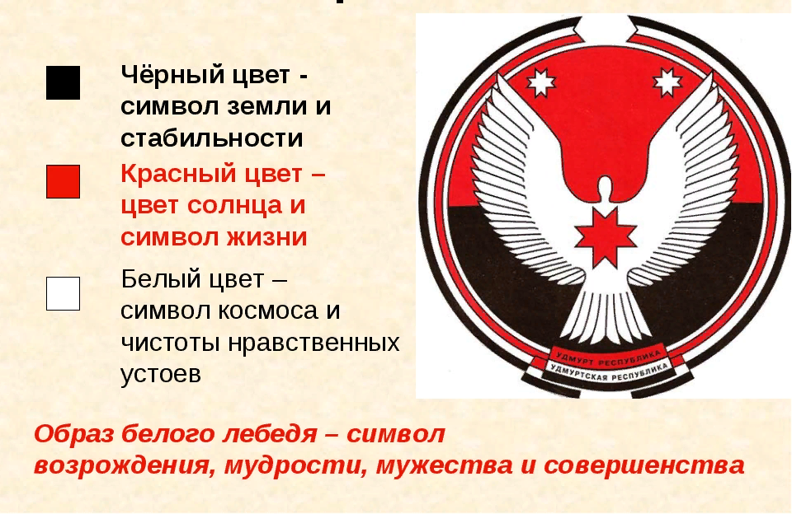
Герб Удмуртской Республики

Slide 9
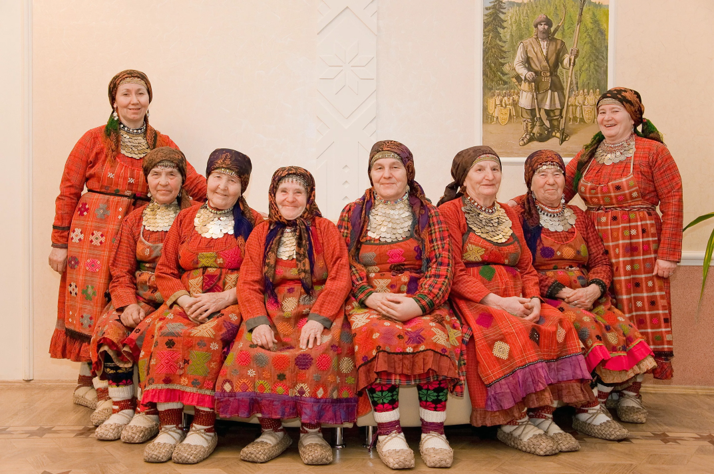
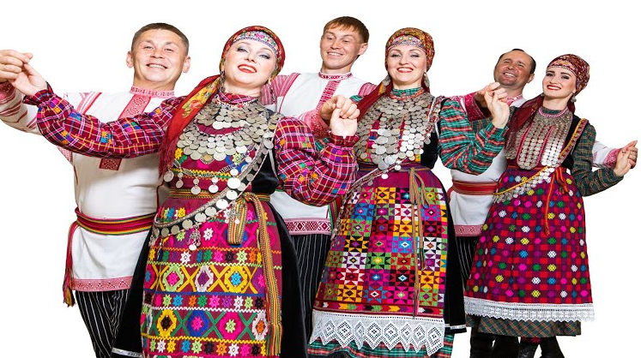
Удмуртский государственный театр фольклорной песни «Айкай» создан в 1990 году. Благодаря представленному сценическому образу артистов, у зрителей формируется представление о богатстве и красоте одежды северных, южных, закамских и завятских удмуртов, а также других финно-угорских народов.
«Бурановские бабушки» представляли Россию на конкурсе песни «Евровидение-2012» в Баку, по результатам которого заняли второе место.

Slide 10
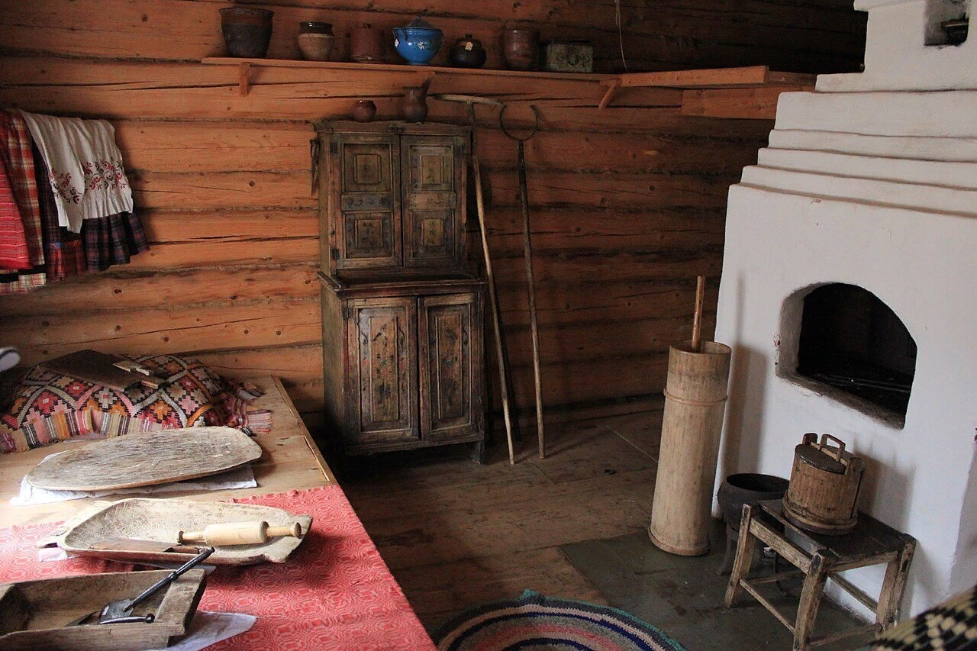
Жилище удмуртов, «Дом-музей Лудорвай» в Удмуртской Республике
Источник: https://musaget.ru/udmurty-kto-takie

Slide 11
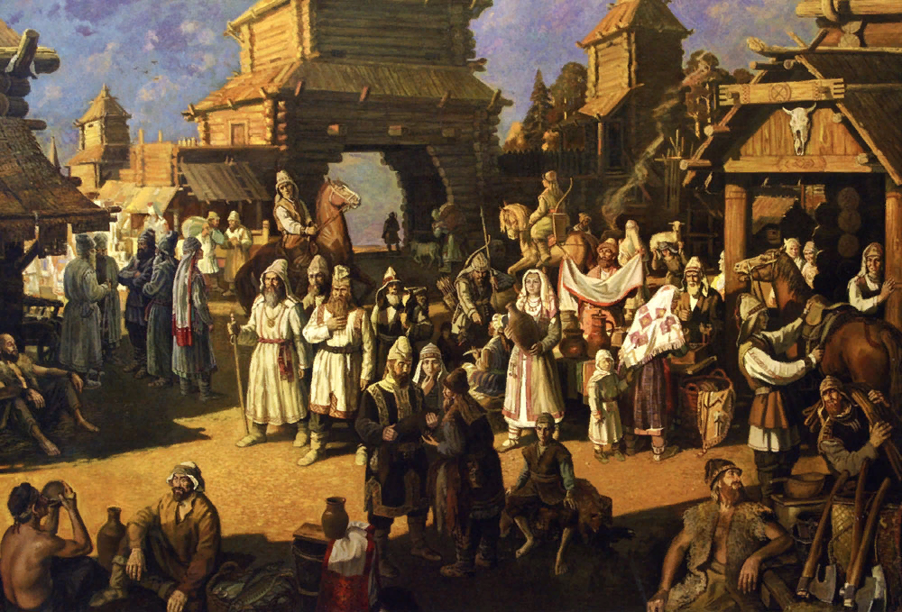
Валентин Белых. Картина «Арчакар базар» («Базар в средневековом Арске»)

Slide 12


